Slide 1
YOUTUBE 댓글 수집 시각화
개발환경구축 가이드
Selenium, Konlpy, WebDriver_Manager, Pandas, BeautifulSoup4
대우직업능력개발원 4팀 TEAM 임대 임서인 황대명
START

Slide 2
목차
개발환경구축 가이드의 목적
프로그램 버전
필요한 라이브러리 버전
프로그램 폴더 요약
프로그램 실행 방법
개발환경 구축
실행 및 결과 화면

Slide 3
01
개발환경구축 가이드의 목적
exe 파일을 실행하면 되는 일반 사용자와 달리, 개발자들은 코드를 통해 파일을 실행할 때 여러 라이브러리를 다운로드하고 적용해야 합니다. 그러나 이를 충분히 고려하지 않으면 실행 과정에서 예기치 못한 문제가 발생할 수 있습니다.
따라서 이 가이드 문서는 개발자들이 개발 환경 설정을 간편하게 확인할 수 있도록 제공되며, 이를 통해 개발 과정에서 발생할 수 있는 문제를 미리 예방하고 실행을 원활하게 진행할 수 있도록 도와줍니다.

Slide 4



02
프로그램 버전
Python
3.10.10
IDE : VS code
v-1.76.0
JDK 19
v-19.0.1

Slide 5
03
필요한 라이브러리 버전
Selenium
*포터블 프레임워크 v-4.8.2
동적으로 생성되는 사이트의 데이터를
크롤링 할 때 매우 유용하게 사용
Webdriver_Manager
라이브러리 v-3.8.5
크롬 드라이버를 크롬 브라우저
버전에 맞게 자동으로 다운로드
Wordcloud
라이브러리 v-1.8.1
텍스트데이터를 가지고 워드클라우드를
생성하기 쉽게 도와줌
Konlpy
라이브러리 v-0.6.0
한국어 정보처리를 위한
파이썬 패키지
bs4
라이브러리 v-0.0.1
HTML정보로 부터 데이터를 가져오기
쉽게, 데이터 별로 나누어 줌
Pandas
라이브러리 v-1.5.3
쉽고 직관적인 분류된 데이터로 작업할 수 있도록 데이터 구조를 제공
Matplotlib
라이브러리 v-3.7.1
크롬 드라이버를 크롬 브라우저
버전에 맞게 자동으로 다운로드
하이퍼링크 클릭 시
해당 라이브러리 참고사이트 접속
*포터블 프레임워크 : 특정 플랫폼이나 운영체제에서 독립적으로 실행될 수 있는 소프트웨어 프레임워크

Slide 6
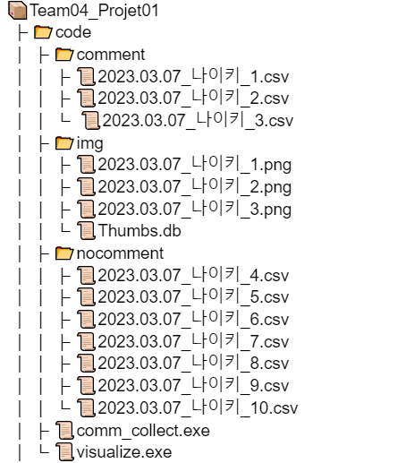
04
프로그램 폴더 요약
📂code :
프로그램을 개발할 때 사용되거나 결과를 담는 폴더
┃ ┗ 📂comment :
┃ 영상정보와 댓글이 담긴 csv의 저장소
┃ ┗ 📂img :
┃ comment폴더의 파일들이 시각화 된 결과물
┃ ┗ 📂nocomment :
┃ 영상정보가 담긴 csv의 저장소 ┣ 📜comm_collect.exe :
┃ 댓글 수집 프로그램 실행파일
┗ 📜visualize.exe :
시각화 프로그램 실행파일

Slide 7
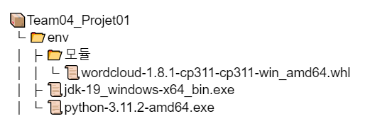
04
프로그램 폴더 요약
📂code :
프로그램을 개발할 때 사용되거나 결과를 담는 폴더
┗ 📂env
개발환경 구축을 위해 필요한 파일들이 담긴 폴더
┃ ┣ 📂모듈
┃ ┃ ┗ 📜wordcloud-1.8.1-cp311-
cp311-win_amd64.whl
┃ ┣ 📜jdk-19_windows-x64_bin.exe
┃ ┗ 📜python-3.11.2-amd64.exe

Slide 8
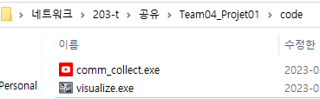


05
프로그램 실행 방법
comm_collect.exe
(댓글 수집 프로그램)
visualize.exe
(시각화 프로그램)
위 순서대로 실행한다.

Slide 9
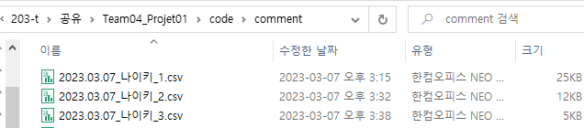
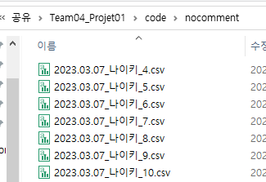
05
프로그램 실행 방법
comm_collect.exe실행 시
comment 폴더 안에 3개의 csv파일
nocomment 폴더 안에 7개의 csv파일
이 생성되면 실행완료

Slide 10
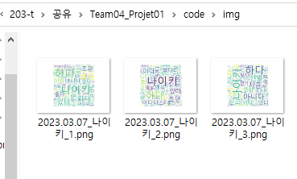
05
프로그램 실행 방법
2. visualize.exe 실행 시
comment 폴더의 csv파일이
img폴더에 워드클라우드의 형태로 생성
되어 있으면 실행완료

Slide 11
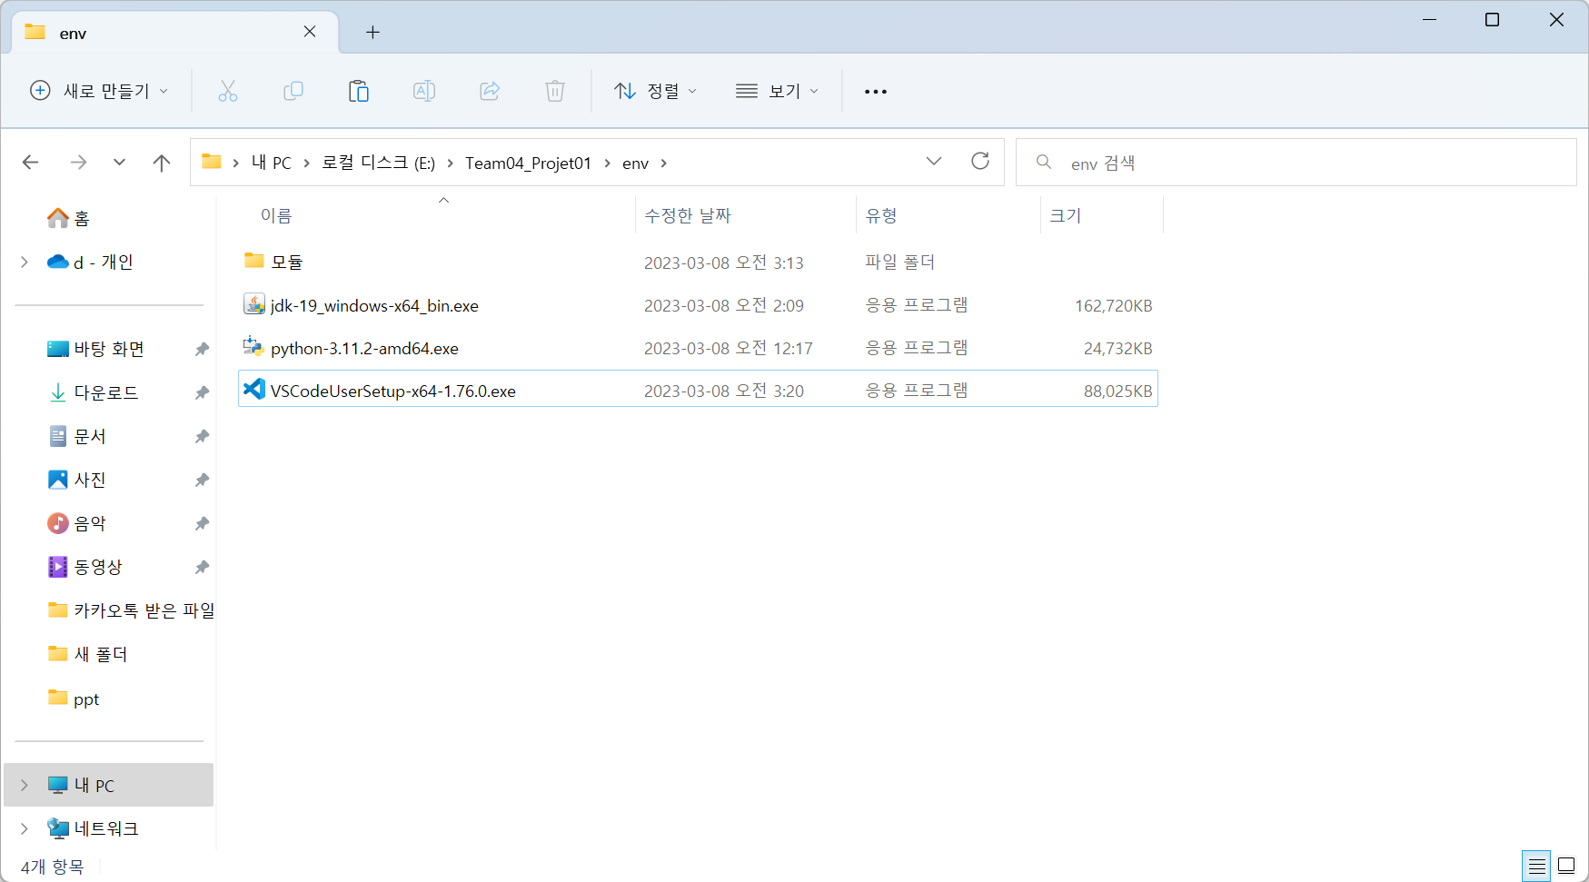
06
개발환경구축 - JDK설치 / 환경변수 설정
env 폴더에 있는 jdk-19 설치 파일 실행

Slide 12
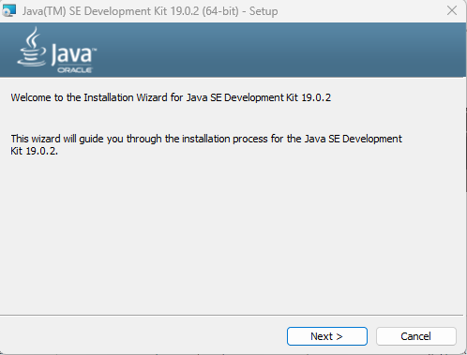
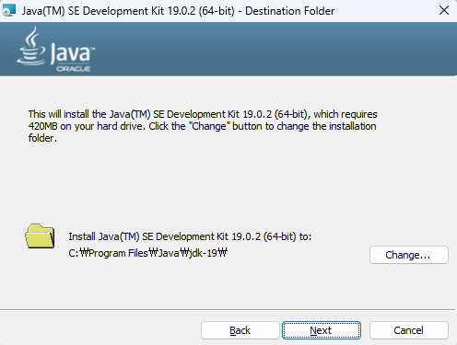
06
개발환경구축 - JDK설치 / 환경변수 설정
- 설치 경로 확인 후 설치 진행

Slide 13
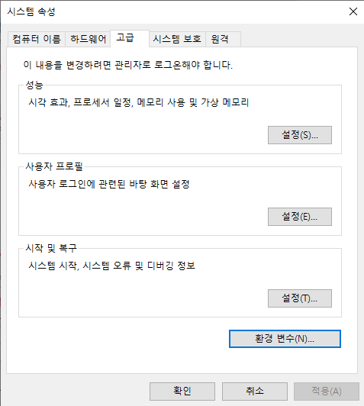
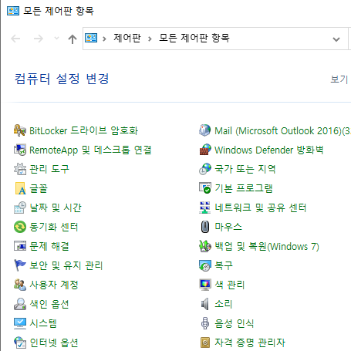
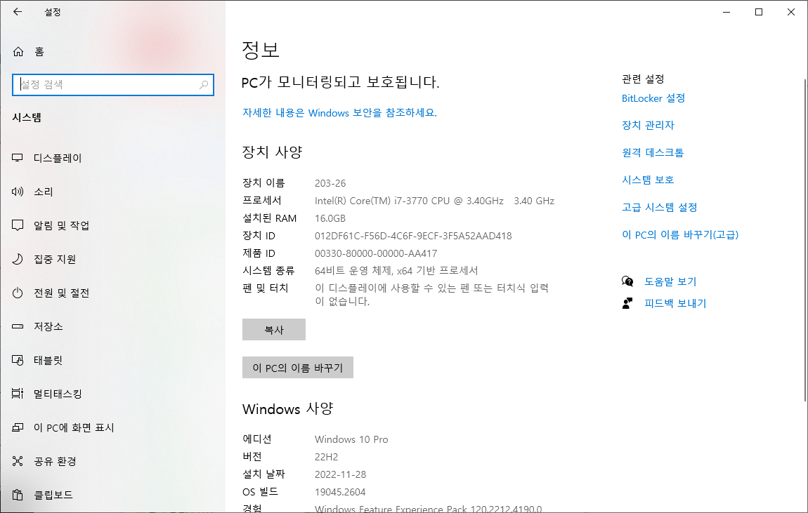
06
개발환경구축 - JDK설치 / 환경변수 설정
- 제어판 > 시스템 > 고급시스템 설정 > 환경변수

Slide 14
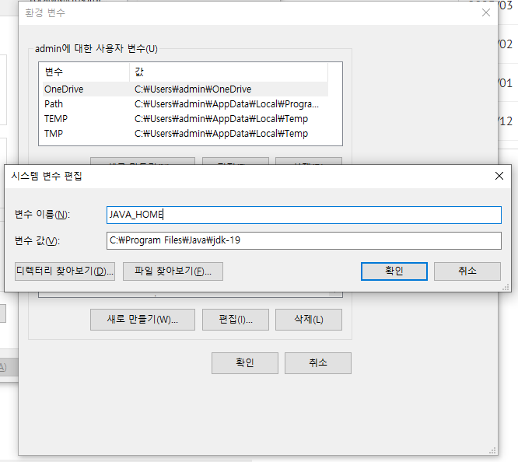
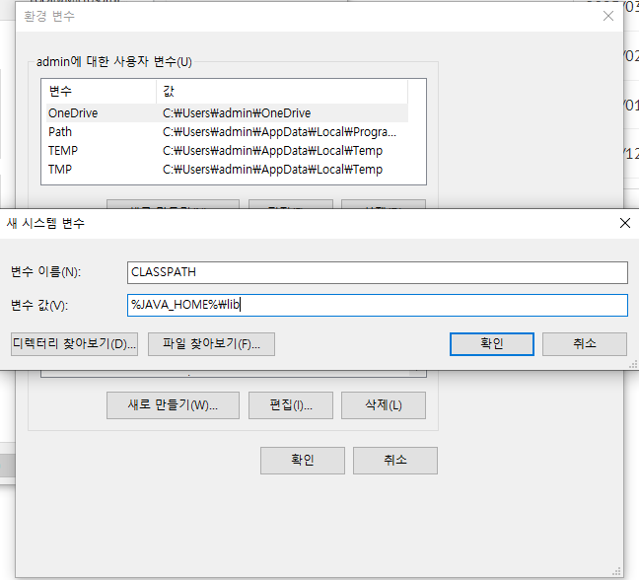
06
개발환경구축 - JDK설치 / 환경변수 설정
새로 만들기 선택
변수 명 : JAVA_HOME 변수 명 : CLASSPATH
변수 값 : C:\Program Files\java\jdk-19 변수 값 : %JAVA_HOME%\lib

Slide 15
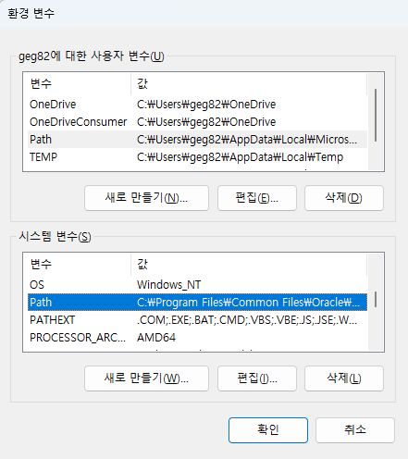
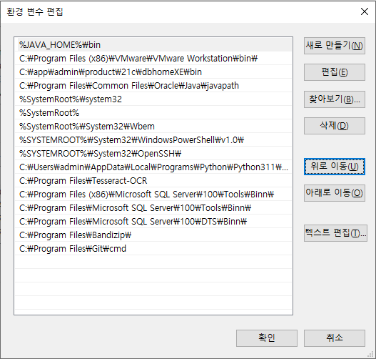
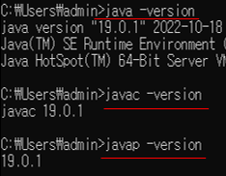
06
개발환경구축 - JDK설치 / 환경변수 설정
- Path 선택 > 편집 > 새로 만들기 > %JAVA_HOME%\bin > 확인

Slide 16
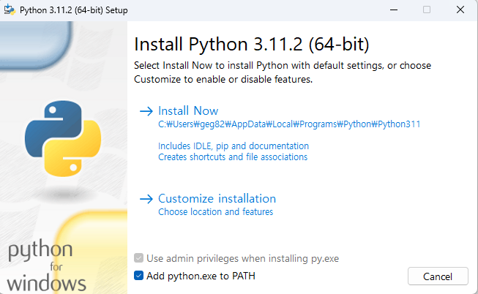
06
개발환경구축 - 파이썬 설치
- env 폴더에 python 설치 파일 실행 > Add python.exe to PATH 체크 > 설치 진행

Slide 17
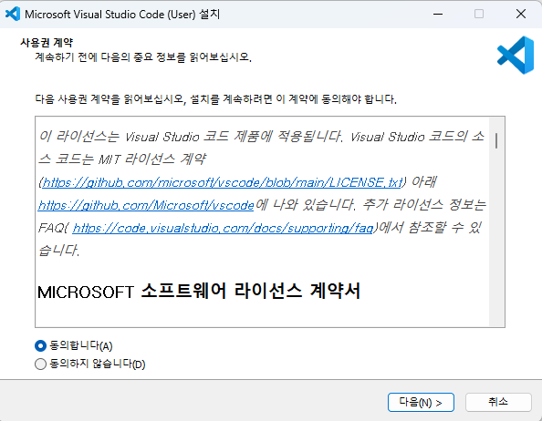
06
개발환경구축 - 파이썬 설치
- env 폴더에 VScode 설치 파일 실행 > 동의합니다 체크 > 설치 진행

Slide 18
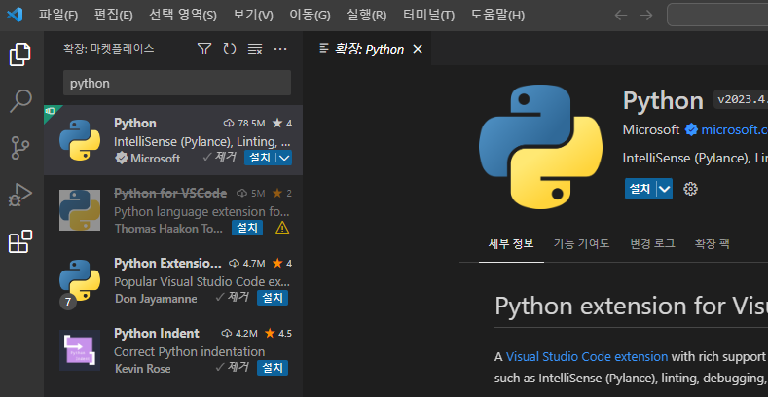
06
개발환경구축 - 파이썬 설치
- 확장 탭 선택 > python 검색 > 설치

Slide 19

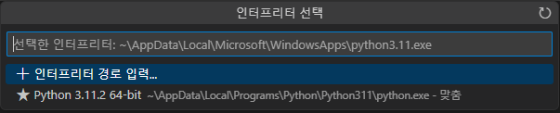
06
개발환경구축 – VScode 설정
- Ctrl + shift + p 단축키 입력 > python interpreter 검색 > 파이썬 버전 선택

Slide 20
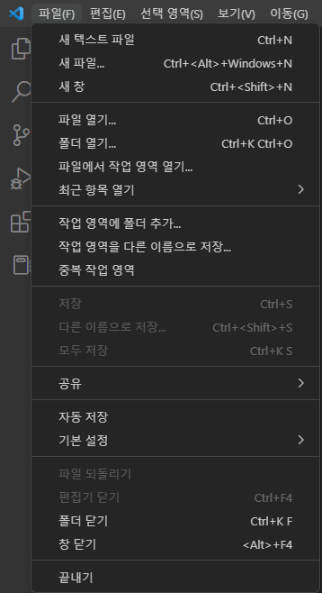
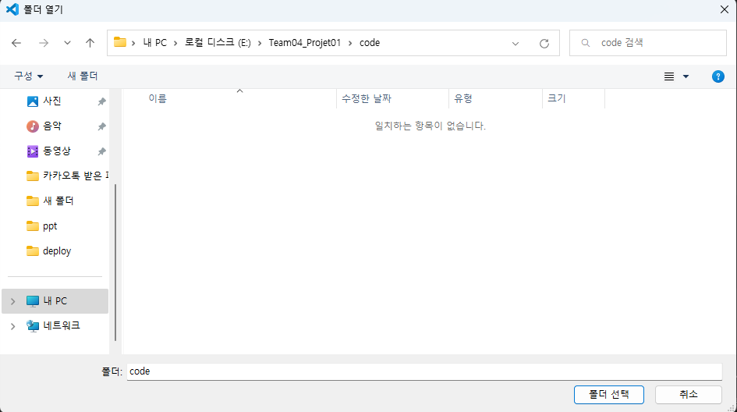
07
실행 및 결과 화면 - 댓글 수집 프로그램
- 파일(F) -> 폴더열기… -> code 폴더 선택

Slide 21
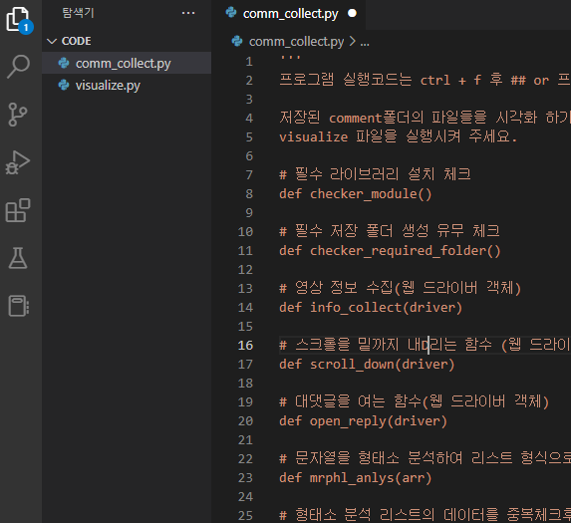
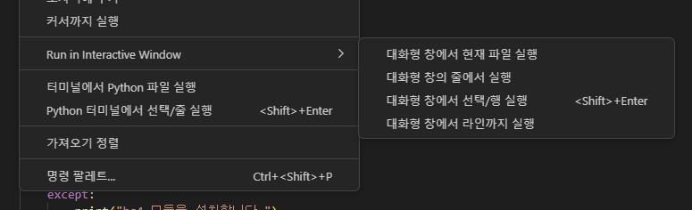
07
실행 및 결과 화면 - 댓글 수집 프로그램
comm_collect.py 선택 -> 마우스 우클릭
-> 실행 -> 실행

Slide 22
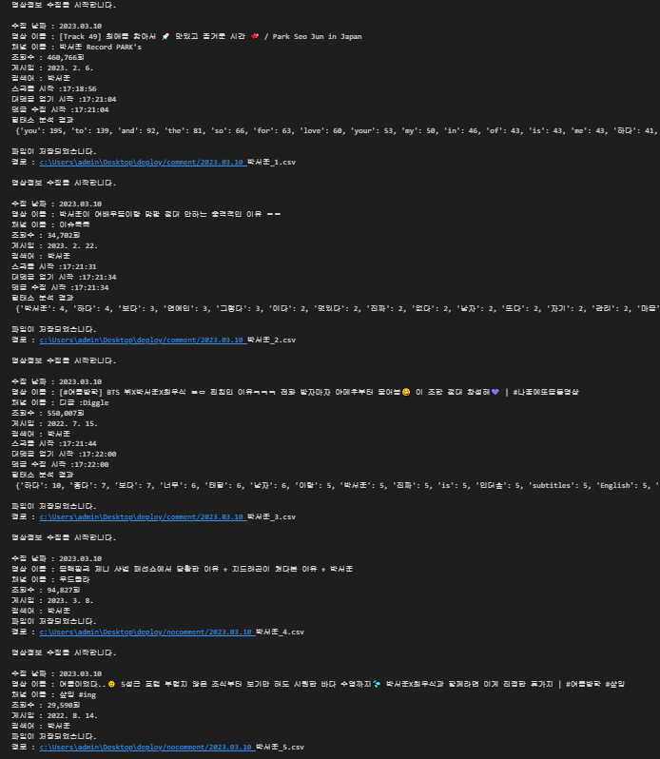
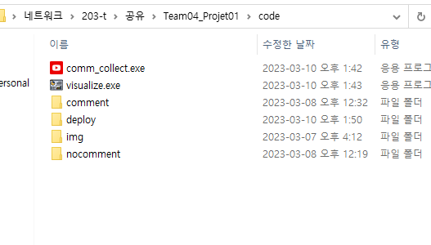
07
실행 및 결과 화면 - 댓글 수집 프로그램
: comment 폴더에 저장
: nocomment 폴더에 저장

Slide 23
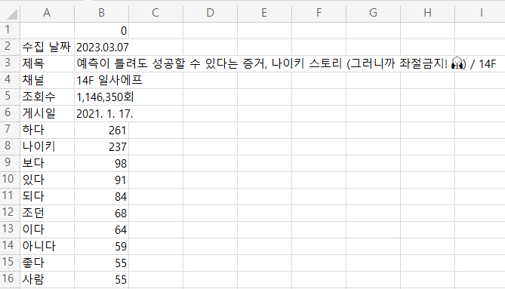
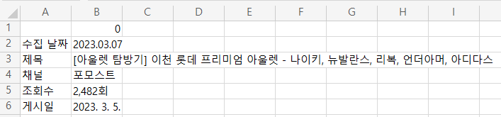
07
실행 및 결과 화면 - 댓글 수집 프로그램
: comment 파일에 저장되는 데이터 저장 형식
: nocomment 파일에 저장되는 데이터 저장 형식

Slide 24
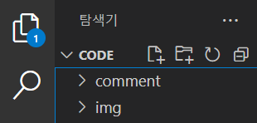

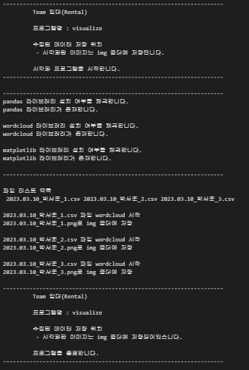
07
실행 및 결과 화면 - 시각화 프로그램
- visualize.py 실행 -> 결과를 img 폴더에 저장

Slide 25
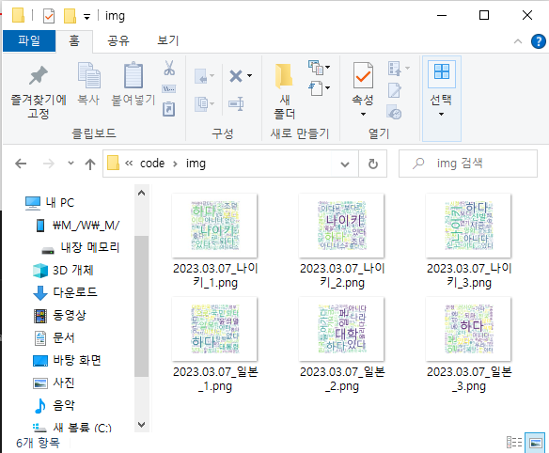
07
실행 및 결과 화면 - 시각화 프로그램
저장 결과

Slide 26
감사합니다

